Slide 1


Selkotekijä ja saavutettavuus Koulutusdiat 6/2 VIERKO 2024
Oppimateriaalit

Slide 2
Sisältö
Johdanto
Opettaja oppimateriaalin tekijänä (lyhyesti)
Tekstit
Mukauttaminen selkokielelle
Selkokuvat ja videot
Tekijänoikeudet (lyhyesti)
Saavutettavuus
Lähteet
Yhteystiedot

Slide 3

Johdanto

Slide 4
Koulutusdiat
VIERKO-hankkeessa on koulutusdiat opettajille, ohjaajille ja työpaikkaohjaajille:
Selitä selkona – virity helppoon kieleen
Kielitietoisuus ja selkokieli
Kielitietoinen ohjaus työpaikoilla
Selkopuhe, vuorovaikutus ja ohjaus
Selkokirjoittaminen: syvennä
Selkomateriaalit ja niiden tekeminen: syvennä
Selkomateriaalit (6/1)
Selkotekijä ja saavutettavuus (6/2)
Selkotekijä ja tekoäly (6/3)

Slide 5
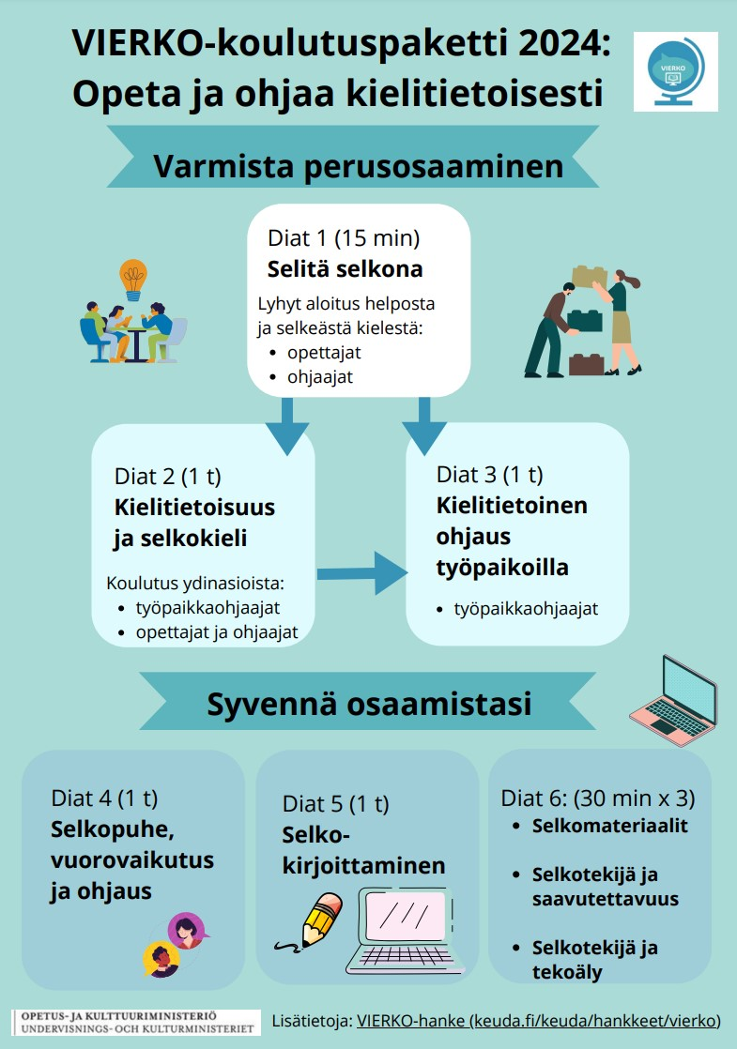
Koulutusdiojen käyttö
Dioja voi käyttää koulutuksissa.
Koulutusten yhteyteen kannattaa järjestää työpajatyöskentelyä.
Dioista on myös tallenteet.
Diat ja tallenteet löytyvät osoitteesta aoe.fi (VIERKOn materiaalit) ja bit.ly/VierkoSelkoS2.

Slide 6
2. Opettaja oppimateriaalin tekijänä

Slide 7
Tekstit

Slide 8
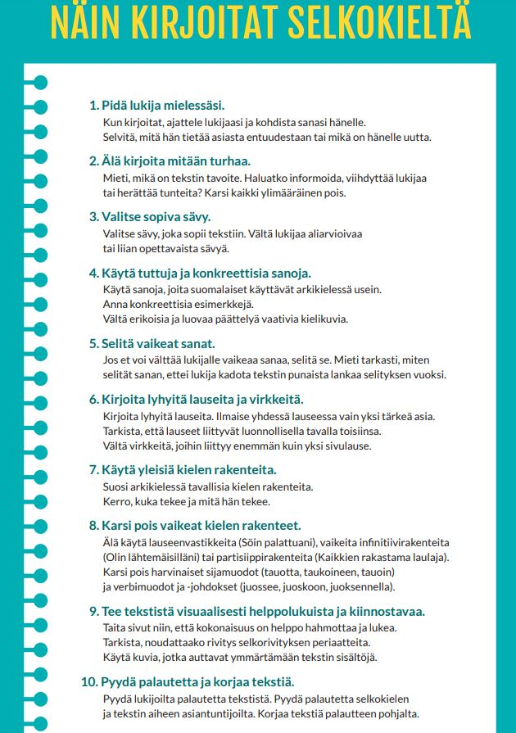
Selkokielen kirjoittaja
Kertaa selkokirjoittamisen ohjeet:
Kuva: Selkokeskus. Pikaopas selkokielen kirjoittamiseen.
VIERKOn koulutusdiat ja tallenne (osa 5. Selkokirjoittaminen).

Slide 9
Kirjoittamisen kertausmateriaaleja
Selkokeskus. Selkokieli. Näin kirjoitat selkokieltä
Selkeästi meille. Ohjeet ja vinkit. Ohjeita selkeään tekstiin
Tarkistuslista kirjoittajalle, esimerkiksi MAOLin sivulla (koonnut Tuija Takala, 2022)
Kirjat:
Sainio, Ari. 2022. Avaimet selkokieleen. Opike.
Takala, T. 2024. Selkoviestintä asiakastyössä. Edita.

Slide 10
Mukauttaminen selkokielelle

Slide 11
Katkelmat yleiskielisestä tekstistä ja selkomukautuksesta: miten teksti on muuttunut helpoksi?
Koulurauhan julistus 2020
Koulurauhan julistus 2020 (selko)
Koulun pitää olla paikka, jossa on turvallinen olla. Siellä pitää olla kavereita, ystäviä ja aikuisia, joihin voi luottaa. Voit itse tuottaa muille hyvää mieltä olemalla auttavainen ja reilu. Jokaisella on oikeus koulurauhaan, ja meillä kaikilla on velvollisuus muokata koulusta turvallinen ympäristö. On hyvä muistaa muskettisotureiden tunnuslause ”yksi kaikkien ja kaikki yhden puolesta”. Koulurauhan tärkein asia on yhdenvertaisuus, joka valittiin tämän vuoden teemaksi. Voit toteuttaa yhdenvertaisuutta ottamalla kaveriasi kädestä kiinni. Tätä kuvaa myös vuoden tunnuslause ”Käsi kädessä”. Tunnuslause valittiin ennen kuin koronavirus oli levinnyt Suomeen. ”Käsi kädessä” -sloganilla haluamme kuvata sitä, että vaikka terveyssyistä onkin joskus tärkeää pitää etäisyys muihin, niin on myös tärkeää tukea kaveria ja olla henkisesti lähellä vaikeina aikoina.
Ei ole väliä millainen sinä olet, mistä tulet tai millaisia vaatteita käytät, olet aina saman arvoinen kuin muut. Avoin ja myönteinen asenne uusia ihmisiä ja kokemuksia kohtaan on kaiken a ja o. Voimme koulurauhassakin toteuttaa Muumimamman viisauksia yrittämällä nähdä hyvät puolet kaikissa. Ottamalla koulutoveriasi kädestä kiinni osoitat olevasi hänen rinnallaan ja auttamassa häntä. Samalla saat itsellesi hyvän mielen.
Yhdenvertaisuus on sitä,
että kaikki ihmiset ovat yhtä tärkeitä.
Olemme erilaisia, mutta samanarvoisia.
Koulurauhan tunnuslause on ”käsi kädessä”.
Se kertoo,
että koulussa on tärkeää toimia yhdessä.
Koronaviruksen takia emme voi ottaa kaveria kädestä,
mutta voimme auttaa ja tukea toisiamme.
Suomen presidentti Sauli Niinistö on sanonut,
että voit tuntea toisen ihmisen läheiseksi,
vaikka et koske häneen.
Jokainen voi vaikuttaa siihen,
millaista koulussa on.
Et ehkä pidä kaikista ihmisistä,
mutta voit olla kaikille reilu,
auttavainen ja ystävällinen.
Silloin saat hyvän mielen myös itse.

Slide 12
Mitä tapahtui selkomukautuksessa? Osa 1
Alkujohdattelu on jäänyt pois.
Selkoversiossa tärkein asia ensin ja yksityiskohtia on karsittu.
Asia on tiivistetty.
Asiat on järjestetty tärkeys- ja johdonmukaisuusjärjestykseen.
Alkuperäisen tekstin selkeät osat ovat jääneet selkoversioon.

Slide 13
Mitä tapahtui selkomukautuksessa? Osa 2
Vaikeat sanat selitetään (teema, yhdenvertaisuus).
Kuvainnollinen merkitys selitetään (käsi kädessä).
Viittaus muskettisotureihin on poistettu.
Yleiskielinen teksti viittaa presidenttiin – selkotekstissä se on nimetty ja liitetty kohtaan, johon presidentin asia liittyy. (Ei näy katkelmasta.)
Selkotekstin rivitys helpottaa lukemista: rivillä 50–60 merkkiä.
Lähde: Sainio, Ari. 2022. Avaimet selkokieleen. Opike.

Slide 14
Mukauttaja: valitse
Määrittele tarkasti tekstin käyttötarkoitus ja vastaanottajat.
Muuta asioiden eteneminen selkeäksi: tiivistä, yhdistä ja siirrä asioita sen mukaan.
Tarkista: vaatiiko tekstissä jokin asia taustatietoa? Voiko sellaisen asian jättää pois?
Alkuperäisen tekstin tärkeimmät asiat korostuvat.

Slide 15
Helpon tekstin tekijä: tarkista ainakin nämä
Käytä helppoa kieltä: kertaa kirjoittamisen pikaopas (Selkokeskus).
Kirjoitatko selkokieltä? Käytä tulostetussa, painetussa ja PDF-tekstissä selkorivitystä: yksi ajatus yhdelle riville.
Vai sovellatko selkoperiaatteita?
Selkeytä sisältö: otsikot ja väliotsikot.
Selkeytä kappalejako: lyhyet kappaleet ja kappaleiden välissä tyhjä rivi.
Auta lukijaa: lyhyet rivit.

Slide 16
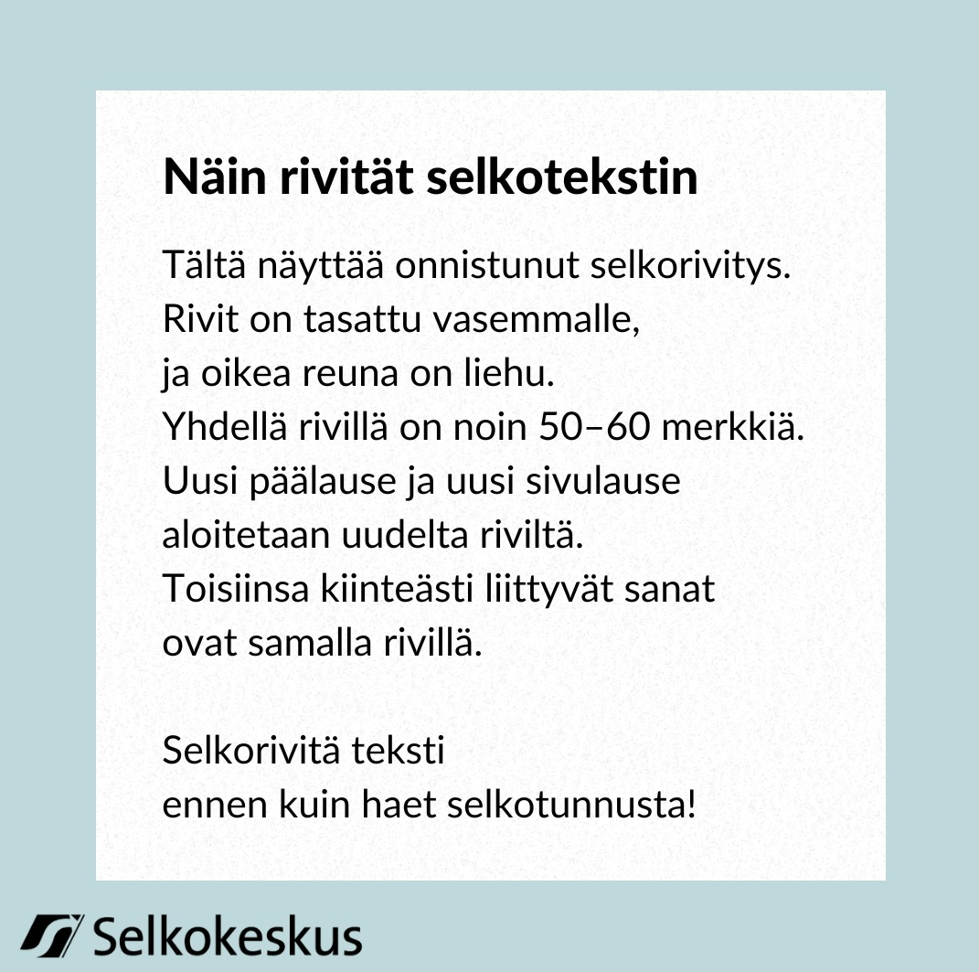
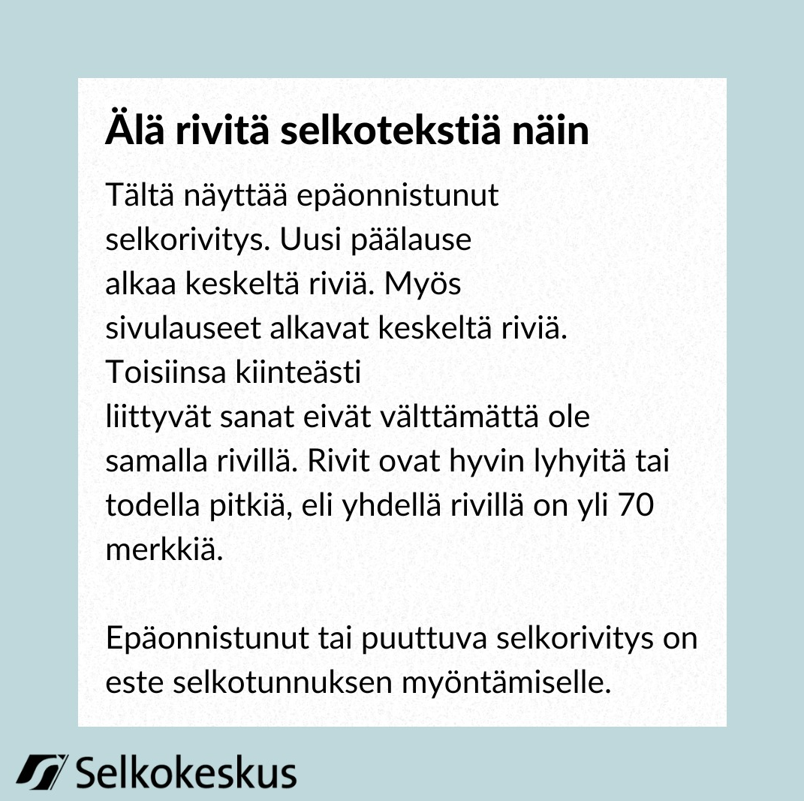
Rivitys tulostettavissa ja painetuissa teksteissä (Selkokeskus Facebookissa. Selkomateriaalit kuntoon. Kohta 3: Teksti on kokonaan selkorivitetty. 29.4.2024)

Slide 17
Selkokuvat- ja videot

Slide 18
Selkokuvien pääperiaatteet
Kuva tukee tekstin tarkoitusta: selventää, täydentää, välittää tunneviestin.
Kuva on selkeä ja tarkka.
Kuvassa ei ole liikaa yksityiskohtia.
Kuvakulma on tavallinen.
Kuva: pääasia näkyy selvästi.
Kuvan rajaus on tavallinen.
Mittasuhteet selviävät kuvasta.
Kuvan tunneviesti on sama kuin tekstin.
Kuva on samassa kohtaa tekstiä, kun kuvan asiaa käsitellään.

Slide 19
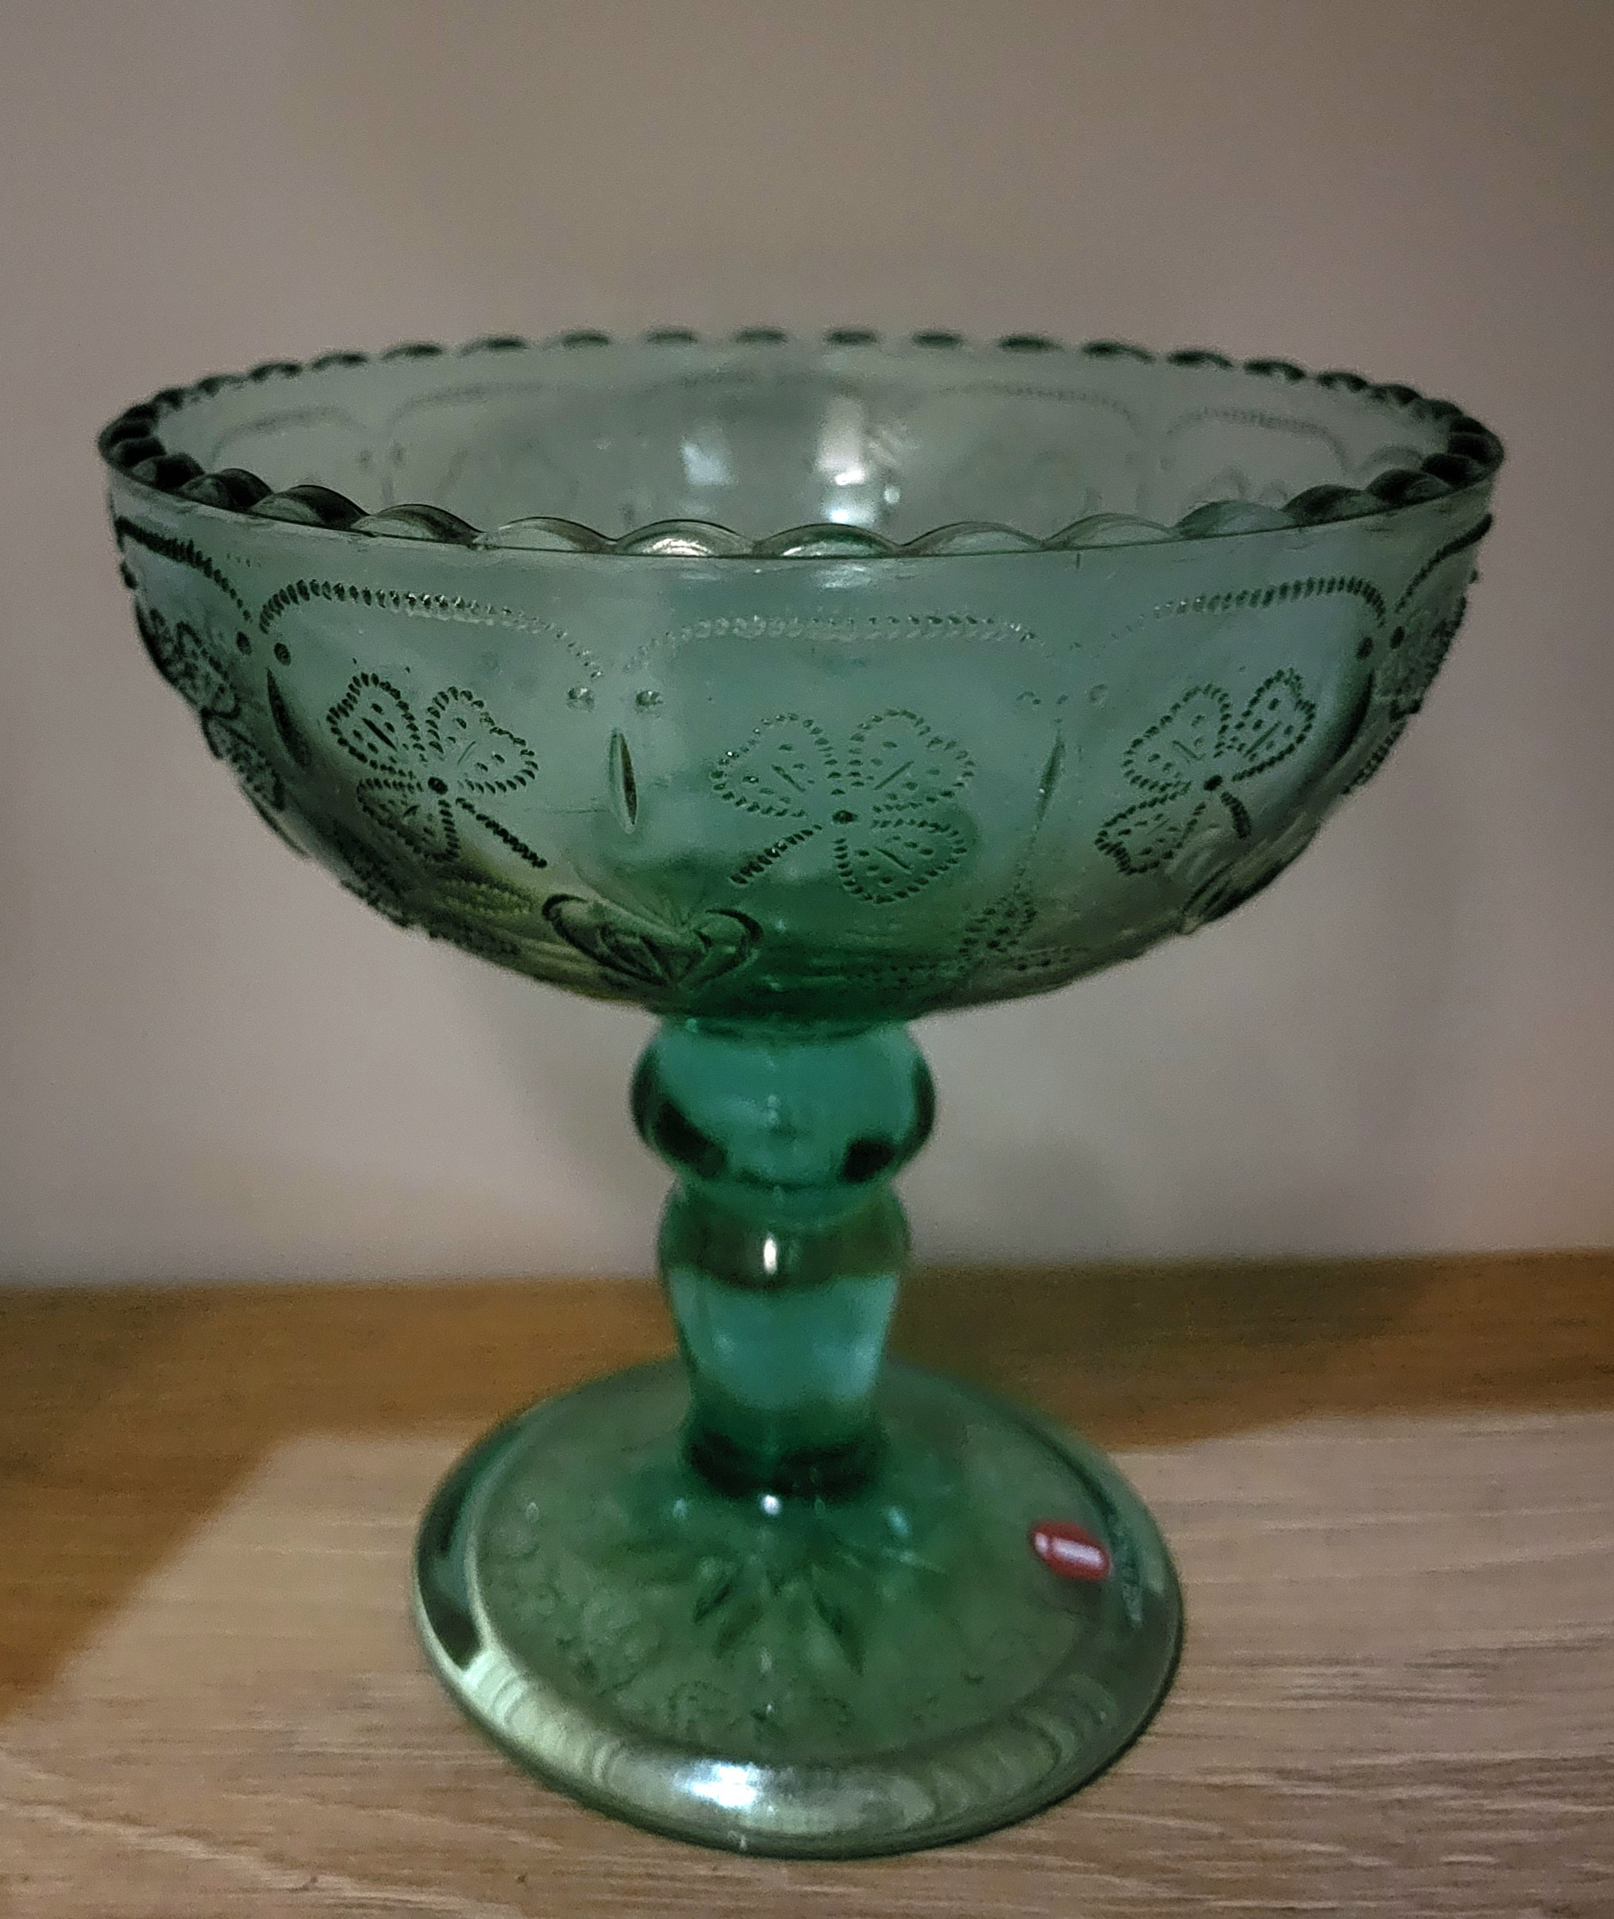
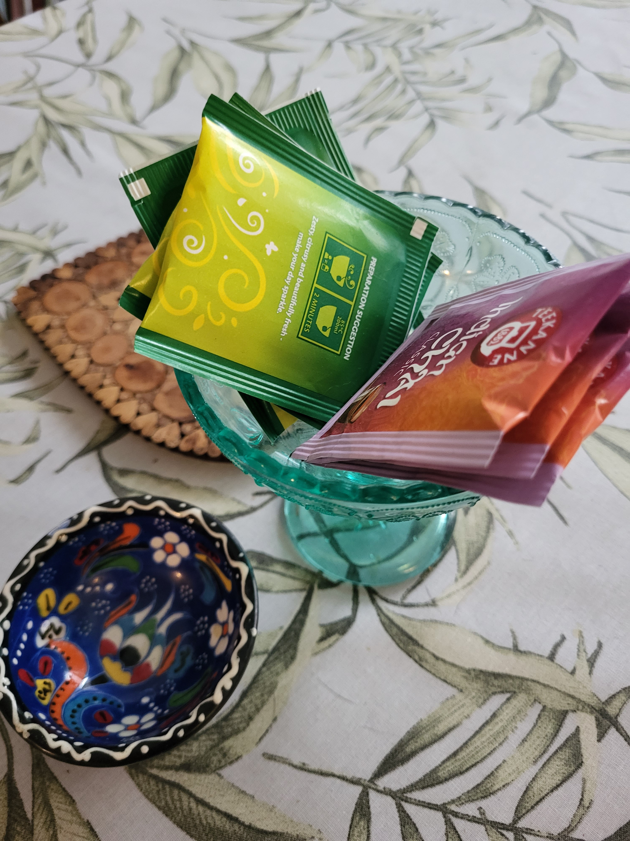
Kumpi kuva kulhosta? Mitä voisi vielä selkeyttää?

Slide 20
Selkovideon pääperiaatteet
Tarkka ennakkosuunnittelu: käsikirjoitus ja kuvakäsikirjoitus
rauhallinen rytmi
rauhalliset, selkeät siirtymät
selkeä eteneminen
puheen selkokielisyys
selkokielinen tekstitys.
Lisää kuvista ja videoista:
Kaatra, Kaisa & Ketola Anne: Selkokuvaopas. Selkokeskus.
Selkokeskus. Selkokieli. Selkokuva
Selkokeskus. Selkokieli. Selkokieli videossa
Papunet. Kuvapankki
Muista tekijänoikeudet ja saavutettavuus (mm. kuvien vaihtoehtoinen teksti)

Slide 21
Voit katsoa esimerkit selkovideosta
Selkotuubi: Selkosanomat – helppo juttu (Selkokeskus)
Selkokieli: Näin äänestät vaaleissa ennakkoon (Oikeusministeriö)

Slide 22
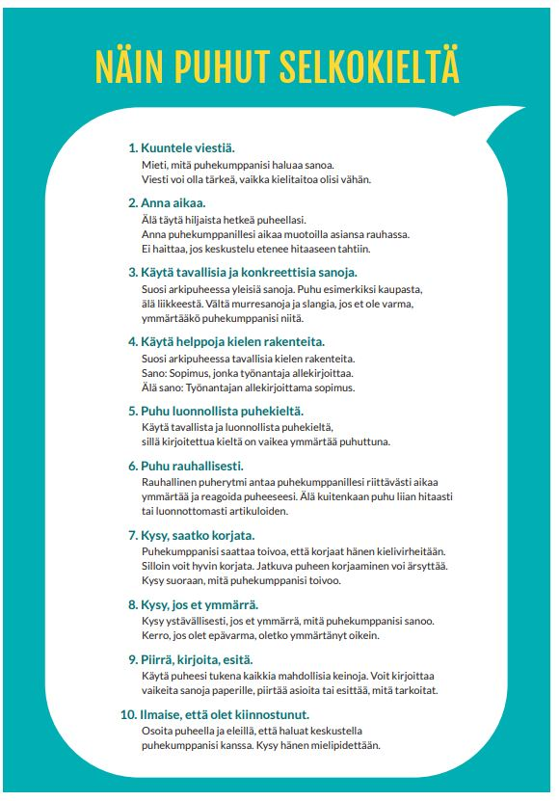
Selkopuhe videossa: kertaa Kuva: Selkokeskus. Pikaopas selkokieliseen kommunikointiin
Selkokeskus. Selkokieli. Näin puhut selkokieltä
Tarkistuslista kirjoittajalle,
esimerkiksi MAOLin sivulla (koonnut Tuija Takala, 2022)

Slide 23
3. Tekijänoikeudet

Slide 24
Noudata tekijänoikeuksia
Oletko tarkistanut materiaalistasi, kuinka paljon ja miten voit lainata muiden tekstejä?
Oletko lisännyt materiaaliisi lähdeluettelon: materiaalit, joita olet käyttänyt apuna omassa materiaalissasi?
Oletko tarkistanut kopiointioikeudet materiaaleista, joita olet käyttänyt?
Oletko tarkistanut kuvien ja videoiden käyttöoikeudet?
Lisää: Kopiosto. Tekijänoikeuden ABC

Slide 25
4. Saavutettavuus

Slide 26
Saavutettavuus
Laki: julkisen sektorin yleisessä käytössä olevat verkkomateriaalit ovat saavutettavia.
Koskee esimerkiksi kunnan ja valtion toimijoita ja monia järjestöjä.

Slide 27
Saavutettavuus koulujen verkkomateriaaleissa
Koskee myös koulujen materiaaleja, joita käytetään useammin kuin kerran yhdelle opiskelijaryhmälle ja ovat jaettavissa verkossa.
Valvova viranomainen on Etelä-Suomen aluehallintovirasto, jonka Saavutettavuuvaatimukset-sivustolla Digi kuuluu kaikille on paljon tietoa saavutettavuudesta.

Slide 28
Vastaanottajan viestinnän rajoitteita
On otettava huomioon saavutettavuus:
Selkoviestinnän tarpeen syyt:
Näkövamma tai heikko näkö
Kuulovamma, kuurosokeus
Autismikirjon häiriöt
Neurologiset sairaudet
Puhevammaisuus
Kehitysvammaisuus
Mielenterveyden ongelmat ja muut psyykkiset toimintarajoitteet
Muistisairaudet
Liikuntavammat
Oppimisen vaikeudet (mm. luki, ADHD)
Hahmottamisen vaikeudet
Kielen osaamisen ja ymmärtämisen vaikeudet.
Pysyvä tarve, esim.
Kehitysvamma
Kehityksellinen kielihäiriö
Lukivaikeus
ADHD
Kielellinen kyky on huonontunut, esim.
Muistisairaudet
Afasia
Väliaikainen tarve, esim.
Suomen kielen opiskelija
Vähemmistökielen puhuja
Vaikea elämäntilanne, jonka vuoksi on hankalaa keskittyä, muistaa ja ymmärtää.

Slide 29
Kognitiivinen saavutettavuus
Helppo kieli.
Sovella selkokielen periaatteita.
Selkokielen periaatteiden kertaus: Selkokeskus. Selkokieli.

Slide 30
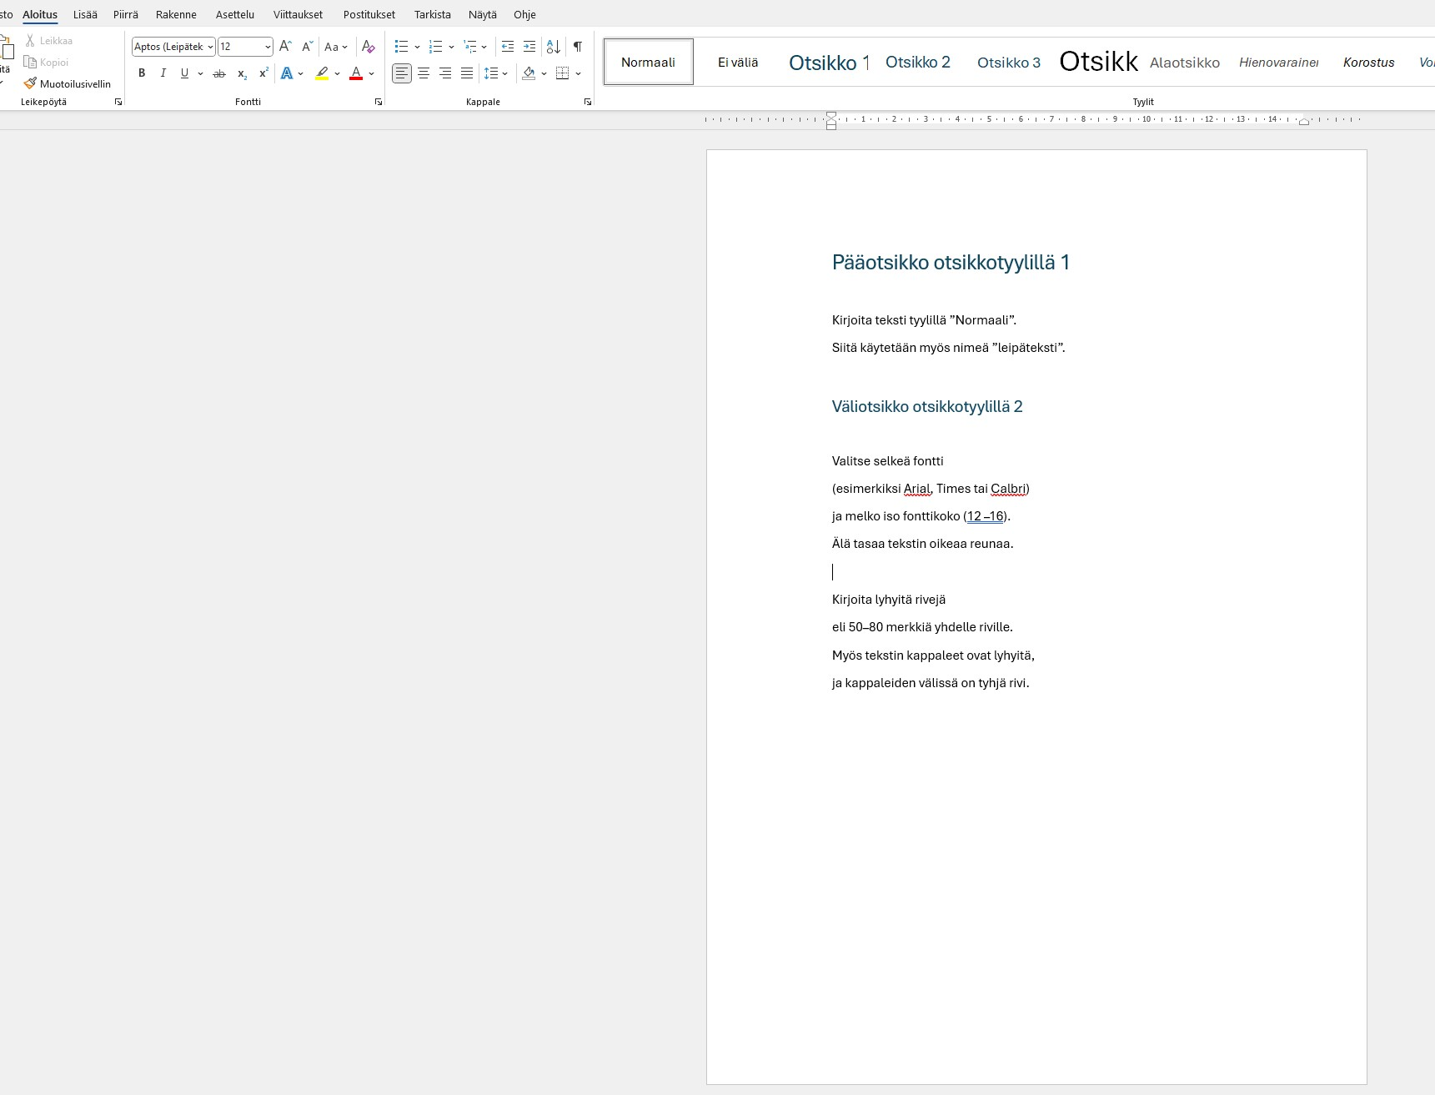
Esimerkiksi Word ja PDF: otsikot ja teksti
Selkeä, helppo kieli
Otsikkotyylit ja luetelmat ohjelman mukaan
Selkeä ja melko iso fontti (12–16)
Lyhyet rivit (50 – 60 merkkiä)
Lyhyet kappaleet.

Slide 31
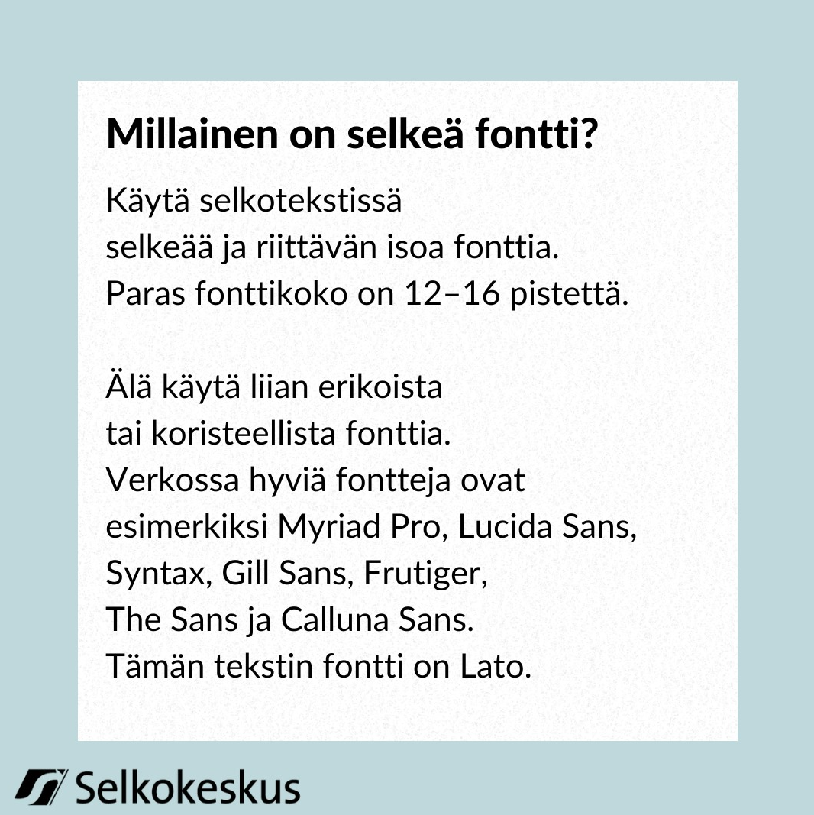
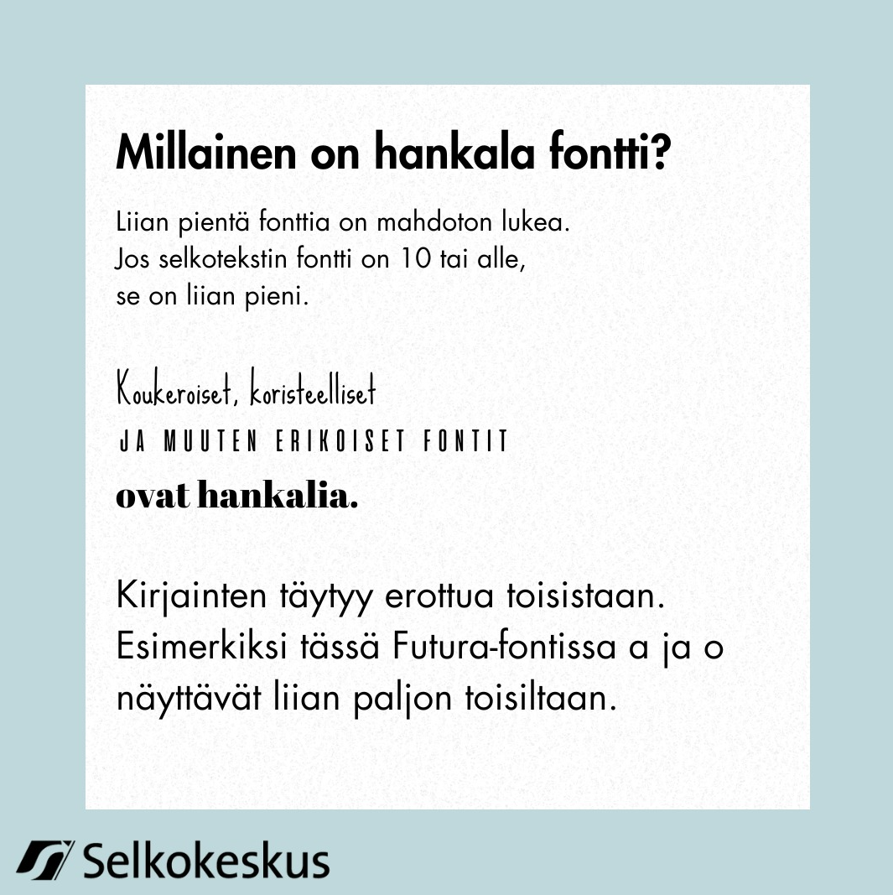
Selkeät fontit: Selkokeskus Facebookissa. Selkomateriaalit kuntoon. Kohta 4: Fontti on selkeä ja fonttikoko on riittävän suuri (7.5.2024)

Slide 32
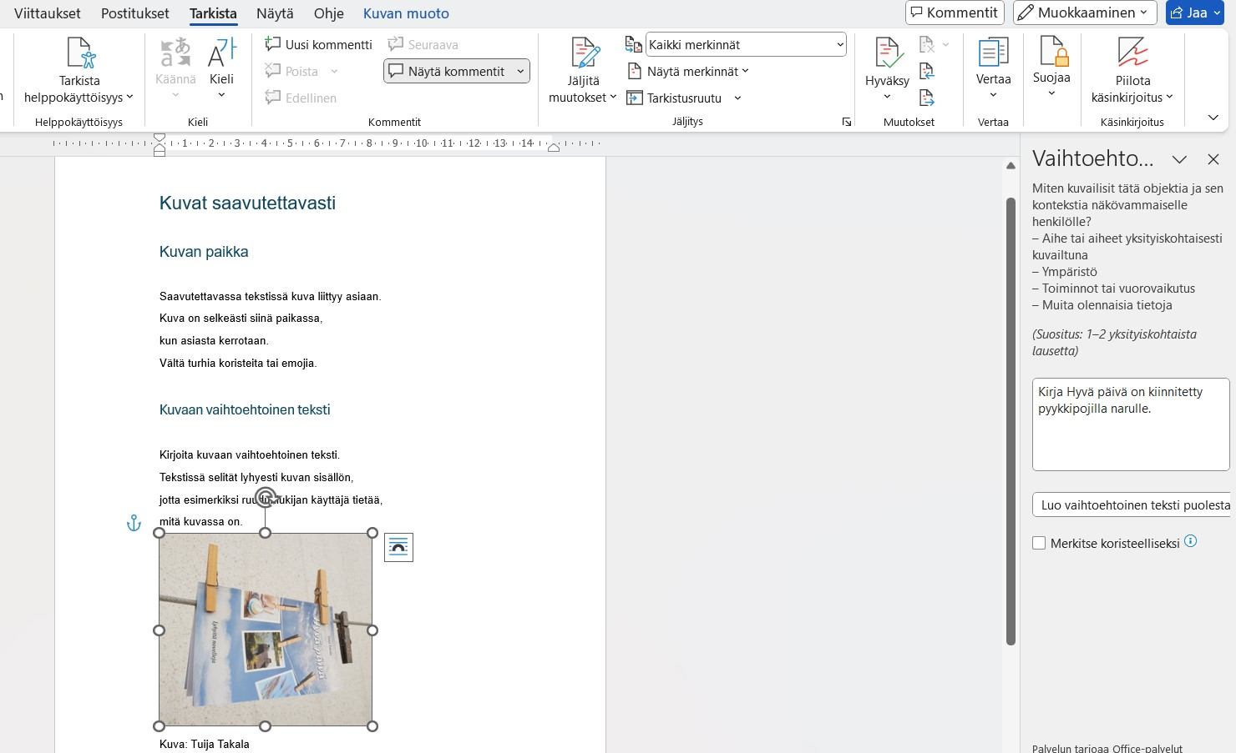
Esimerkiksi Word ja PDF: kuvat
Esimerkiksi Word ja PDF: kuvat
Kirjoita kuviin vaihtoehtoinen teksti:
Klikkaa kuvaa.
Klikkaa hiiren oikeaa puolta (oikeakätinen).
Valitse toiminto Vaihtoehtoinen teksti.
Kirjoita lyhyesti, mitä kuvassa on.
TAI jos kuva on vain koriste, rastita: Merkitse koristeelliseksi.

Slide 33
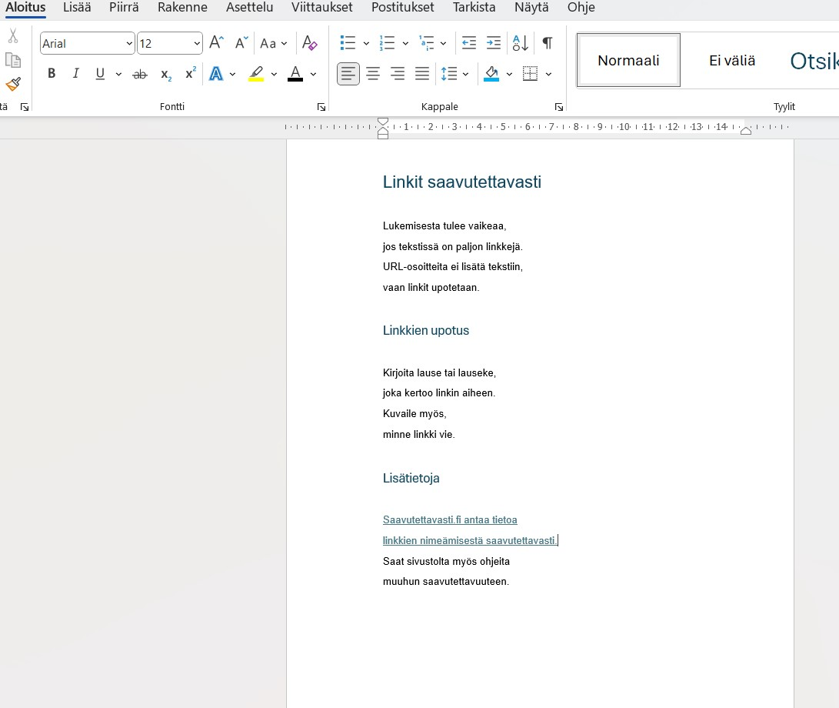
Esimerkiksi Word ja PDF: upota linkit
Kuvaile, mitä linkin takaa löytyy – yleensä vain yksi sana ei riitä.
Kuvaile myös, että linkki vie toiselle, eri sivustolle: lukija ymmärtää palata alkuperäiselle sivustolle.
Helpot ohjeet saavutettavuudesta on sivustolla Selkeästi meille: 10 vinkkiä ymmärrettävään verkkopalveluun.

Slide 34
Tarkista kontrasti
Teksti erottuu taustaväristä
Netissä on ilmaisia laskureita: tarkista kontrasti.
Hyvät ohjeet kontrastin testaamiseen on Saavutettavasti.fi-sivustolla
Yleinen työkalu kontrastin tarkistamiseen on WebAIM Contrast Checker.

Slide 35
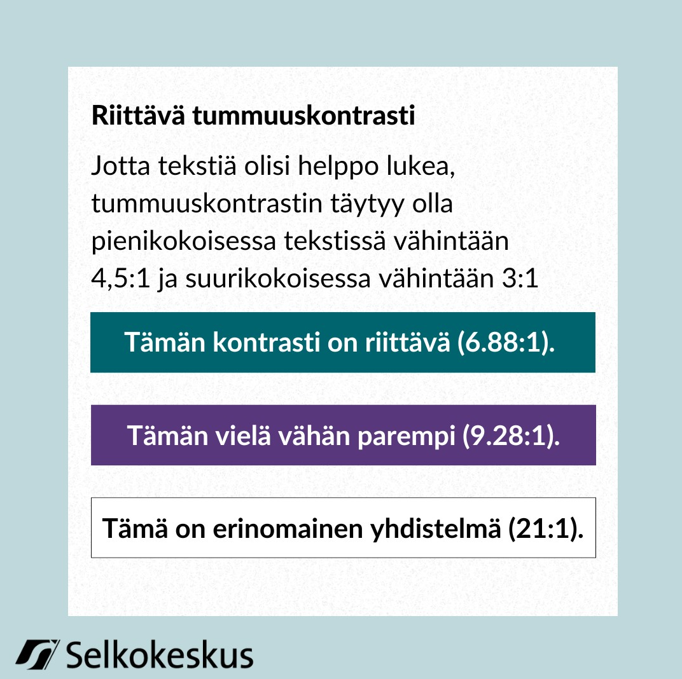
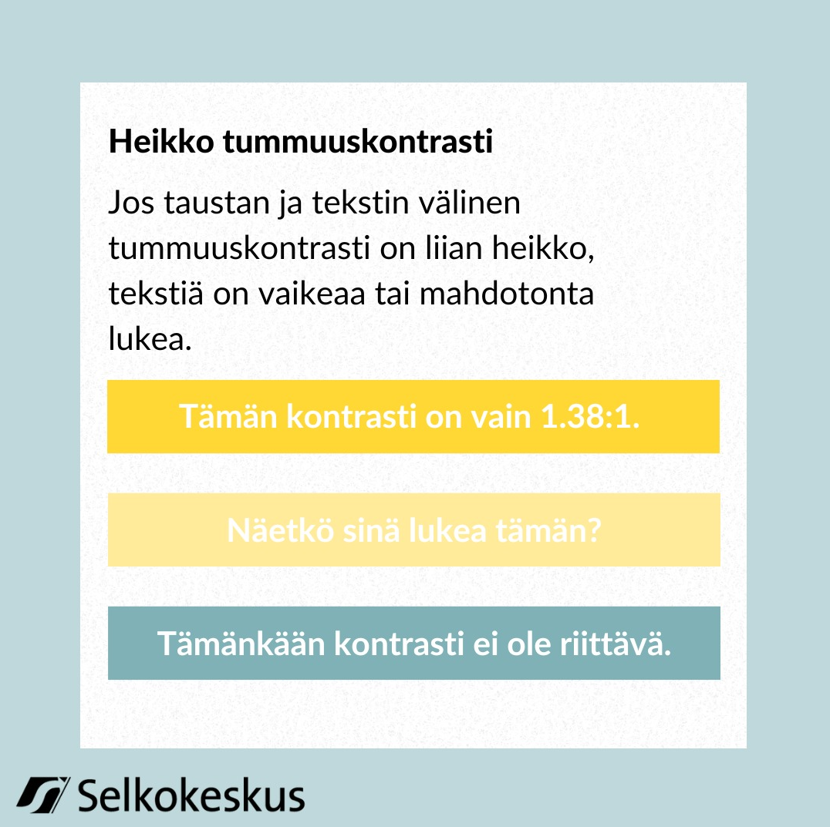
Selkokeskus Facebookissa. Selkomateriaalit kuntoon. Kohta 7: teksti erottuu taustastaan riittävän hyvin (3.6.2024)

Slide 36
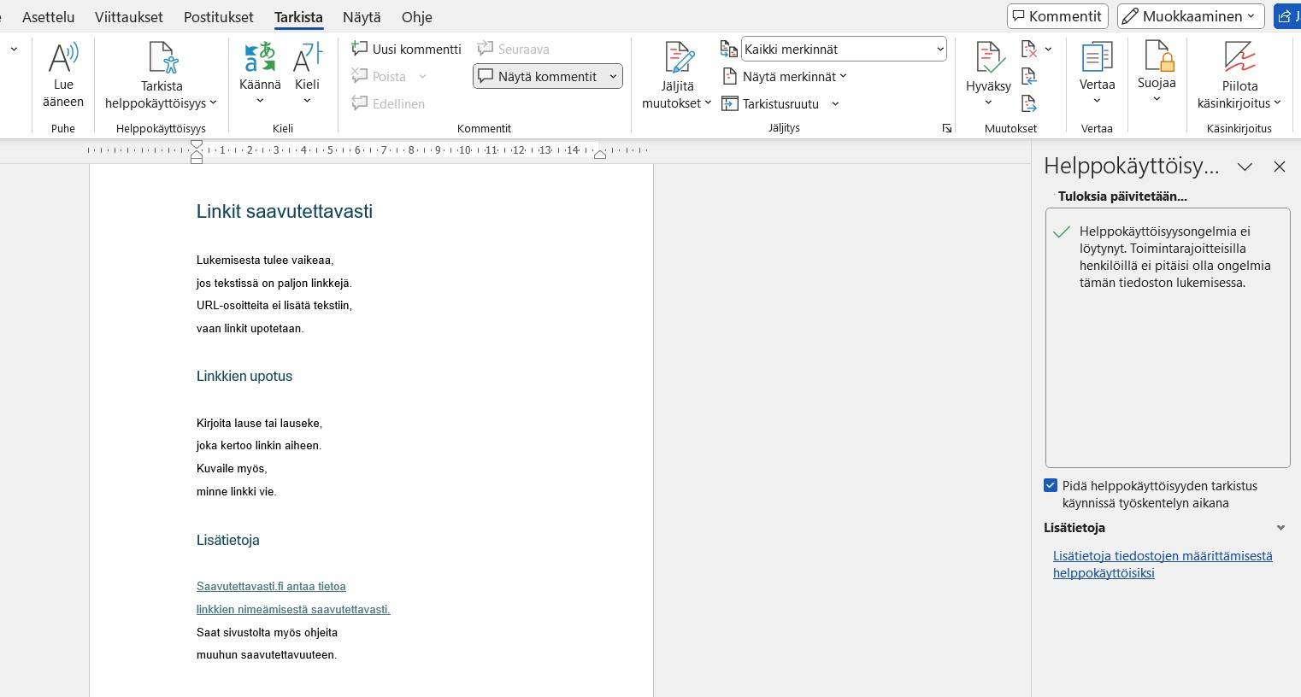
Tarkista helppokäyttöisyys
Valitse työkaluriviltä: Tarkista.
Ohjelma kertoo helppokäyttöisyydenongelmat.

Slide 37
Esimerkiksi PowerPoint ja PDF – samat periaatteet kuin Wordissa
Käytä selkeää, helppoa kieltä.
Valitse yksi asia yhteen diaan.
Diassa on vähän tekstiä.
Käytä ohjelman otsikkotyylejä, tekstipohjia ja luetelmia.
Käytä selkeää ja melko isoa fonttia.
Kirjoita lyhyet rivit ja kappaleet.
Kirjoita kuviin vaihtoehtoinen teksti.
Tekstin väri erottuu taustasta.
Upota linkit.
Tarkista helppokäyttöisyys:
Tarkista > Tarkista helppokäyttöisyys.

Slide 38
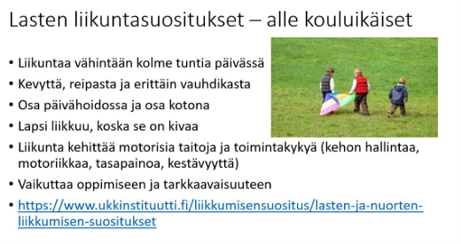
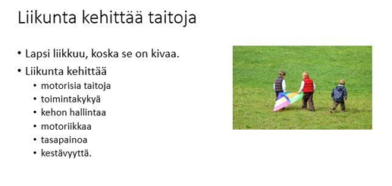
Esimerkki: dian teksti ja kuva
Ennen
Jälkeen

Slide 39
Videoiden saavutettavuus
Saavutettavuus ei koske ennen 23.9.2020 julkaistuja videoita.
Saavutettavuus ei koske suoria lähetyksiä.
Tallennetut ja jaetut videot:
Tekstitettävä!
Teksti seuraa puhetta mutta tiivistetysti ja selkeällä (selko)kielellä.
Poikkeus: Videota ei tarvitse tekstittää, kun verkkopalvelun tekstissä on samat asiat ja video on tekstin tuki.
Miten voi tekstittää helposti? Esimerkiksi YouTubessa.
Lisää tietoja Esa Riutan (WebOpettaja) videossa Näin saat YouTubeen-videoon suomenkielisen tekstityksen automaattisesti!

Slide 40
Verkkosivut
Selkeä kieli
Huomaa: verkossa ei selkotekstiä rivitetä kuten painetussa ja tulostettavassa selkotekstissä!
Selkeät rakenteet: navigoitavuus, silmäiltävyys
Selkeät otsikot: pääotsikko, sivuotsikot
Lyhyet rivit
Kuviin vaihtoehtoiset tekstit
Linkkien upotus
Kontrasti: teksti ja tausta erottuvat.
Kuvien sijoittelu on lukemista tukevaa ja kuvat liittyvät tekstiin
Vertaa: Verneri.net -sivut selkokielellä ja yleiskielellä.
Lisää ohjeita, esimerkiksi Saavutettavasti.fi. Verkkosisältöjen saavutettavuus.

Slide 41
Sosiaalinen media
Selkeä, yksiselitteinen teksti sopii myös someen.
Ole varovainen emojien käytössä: eri ihmiset tulkitsevat niitä eri tavoin.
Käytä hastagissa (#) isoja kirjaimia silloin, kun siinä on monta sanaa: ”#HelppoLukea #MontaSanaa
Monissa some-ympäristöissä voi kirjoittaa kuviin vaihtoehtoinen teksti (esimerkiksi Instagram, Facebook, X, Threads, LinkedIn).

Slide 42
5. Lähteet

Slide 43
Lisätietoja
Avointen oppimateriaalien kirjasto. aoe.fi/#/etusivu. Luettu 9.10.2024.
Finna.fi. Oppimateriaalit. finna.fi/L1/Results?type=AllFields. Luettu 9.10.2024.
Leskelä, Leealaura. 2019. Selkokieli. Saavutettavan kielen opas. Opike.
Papunet. Saavutettavuus. papunet.net/saavutettavuus/. Luettu 9.10.2024.
Osaava Tredu. Polkuja-hanke: kielitietoisuus. https://youtu.be/wUszzPChjNE?si=i-L-3uYGFu0dXpN4. (25 videota YouTubessa.) Katsottu 9.10.2024.
Saavutettavasti.fi. Ohjeita ja vinkkejä verkkosisältöjen saavutettavuuteen. https://www.saavutettavasti.fi/verkkosisaltojen-saavutettavuus/. Luettu 9.10.2024.
Selkeästi meille. Kognitiivisen saavutettavuuden ohjeet. 2023. https://www.selkeastimeille.fi/ohjeet-ja-vinkit/kognitiivisen-saavutettavuuden-ohjeet/#teksti. Luettu 9.10.2024.
Sainio, Ari. 2022. Avaimet selkokieleen. Opike.
Selkokeskus. Selkokieli. https://selkokeskus.fi/selkokieli/. Luettu 9.10.2024.
Takala, Tuija (kokoaja). 2022. Kielitietoisen (matematiikan) opettajan tarkistuslista. MAOL/OPH. https://maol.fi/app/uploads/2022/09/Kielitietoisen-opettajan-tarkistuslista.pdf. (Kokonaisuus: Martta Hakamies & Tuija Takala: https://maol.fi/materiaalit/kielitietoisuus-matematiikan-opetuksessa/.) Luettu 9.10.2024.
Takala, Tuija. 2024. Selkoviestintä asiakastyössä. Edita.

Slide 44
5. Yhteystiedot

Slide 45
Tekijä
Tuija Takala

Slide 46


VIERKO
Vieraskielisen opetuksen kehittäminen
Kotimaisten kielten opetuksen tarjonnan ja laadun kehittäminen
ammatillisessa koulutuksessa
2024
Lisätietoa: https://www.keuda.fi/keuda/hankkeet/vierko/
https://creativecommons.org/licenses/by/4.0/

